Slide 1
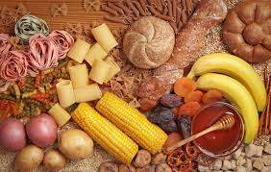
פחמימות

Slide 2
תפקידי הפחמימות
1. מקור עיקרי לאנרגיה זמינה.
2. הכרחיות ליצירת חומרים חיוניים המשתתפים בבניית התאים. מרכיבים של ה-DNA ,RNA ,תאי דם וגורמי קרישה.
3. סיבים תזונתיים- מסייעים בתהליך העיכול ובמניעת מחלות תזונתיות שונות.

Slide 3

פחמימות
רב סוכרים
דו סוכרים
חד סוכרים
סוכרוז
לקטוז
עמילן
גליקוגן
תאית
פרוקטוז
גלוקוז
גלקטוז

Slide 4
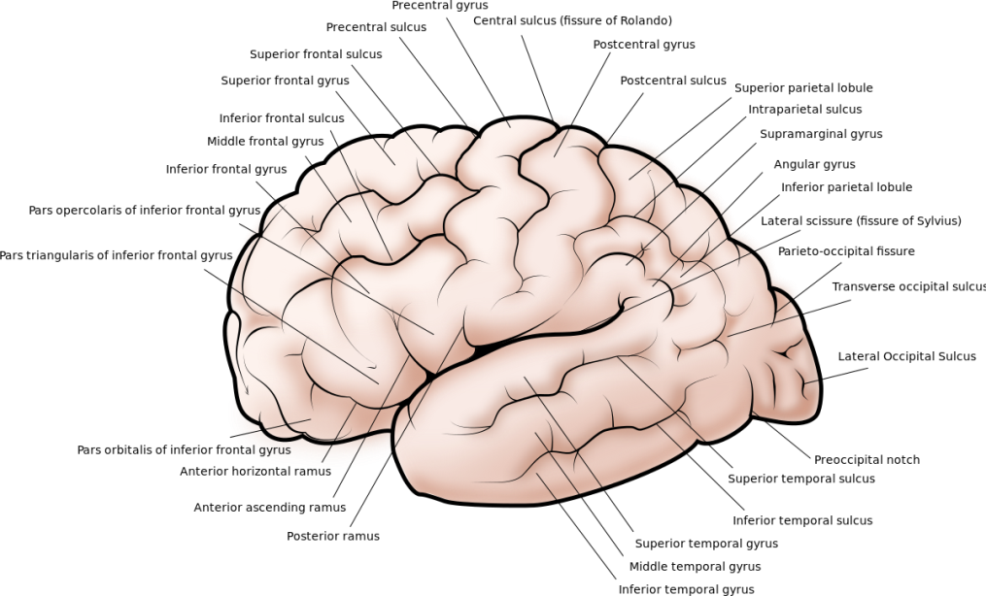
חד סוכר-גלוקוז
הגלוקוז-אחד הסוכרים הנפוצים בטבע .
הגלוקוז הוא מקור האנרגיה העיקרי (לא היחידי) של המוח.
כאשר פחמימה מגיעה לגוף , היא מתפרקת לחד סוכר גלוקוז.
סמל הגלוקוז C6H1206

Slide 5
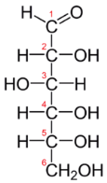
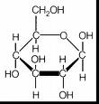
אז כמה אטומי פחמן ,מימן וחמצן יש לגלוקוז?

Slide 7
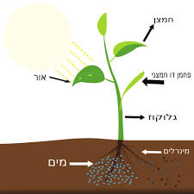
אז מאיפה מגיע הגלוקוז?
Notes:
פוטוסינזטה

Slide 8
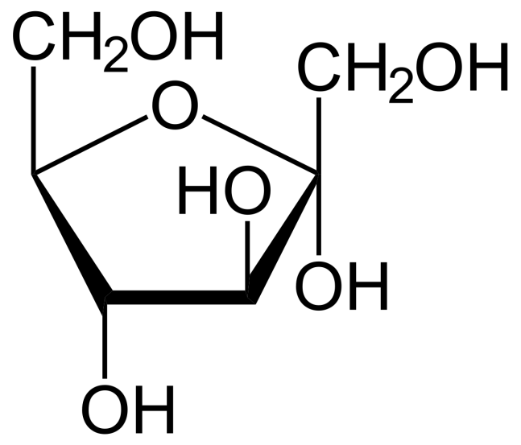
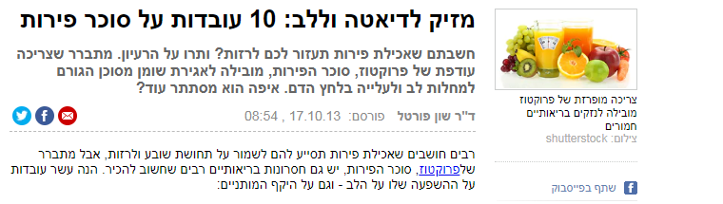
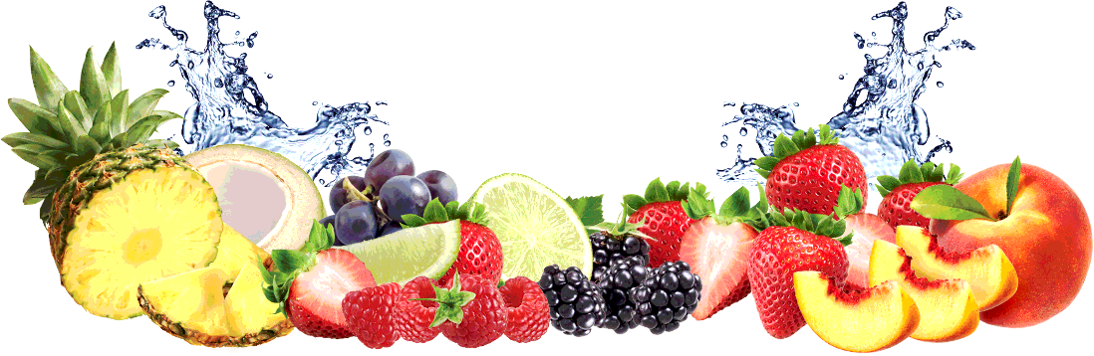
חד סוכר-פרוקטוז

Slide 9
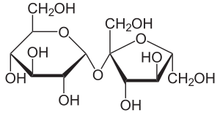
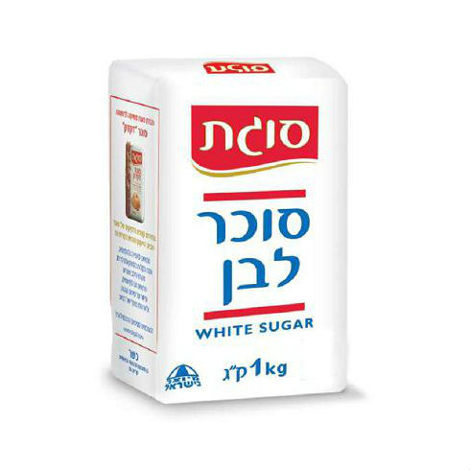
דו סוכר- סוכרוז
בנוי משתי מולקולות של חד סוכר- גלוקוז ופרוקטוז.
הסוכר הרגיל שאנו מכירים –סוכר לבן .
מופק מקנה סוכר.
נחשב לסוכר הפשוט ולכן יש להפחית באכילתו.
שאלת בונוס- כמה אטומי פחמן , מימן וחמצן יש בסוכרוז?

Slide 10

דו סוכר- לקטוז
בנוי משתי מולקולות של חד סוכר- גלוקוז וגלקטוז
נמצא במוצרי חלב.
אנשים הרגישים ללקטוז , מתקשים לפרק את הדו הסוכר לחד סוכר ולכן כאשר אוכלים מוצרי חלב סובלים מכאבי בטן, שלשולים, עצירויות וכו..
רגישות ללקטוז היא לא אלרגיה למוצרי חלב!!!

Slide 11
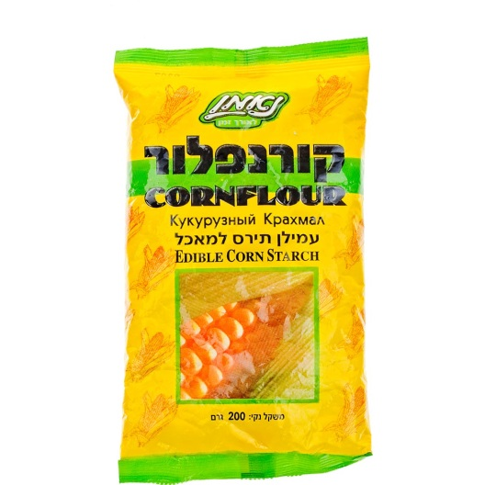
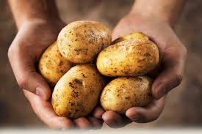
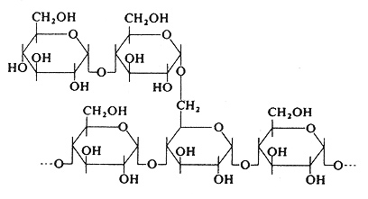
רב סוכר- עמילן
בנוי משרשרת ארוכה של מולקלות גלוקוז.
נמצא בצמחים – בשורשים ודגנים ( תפוח אדמה ,בננה ,אורז ותירס).
מהווה חומר תשמורת בצמחים (לא בבעלי חיים)
כאשר אנו אוכלים עמילן, הוא מתפרק ליחידות קטנות של גלוקוז , שמימנו הגוף מפיק אנרגיה.
שימוש נפוץ של העמילן הוא הסמכת
מזונות.

Slide 12
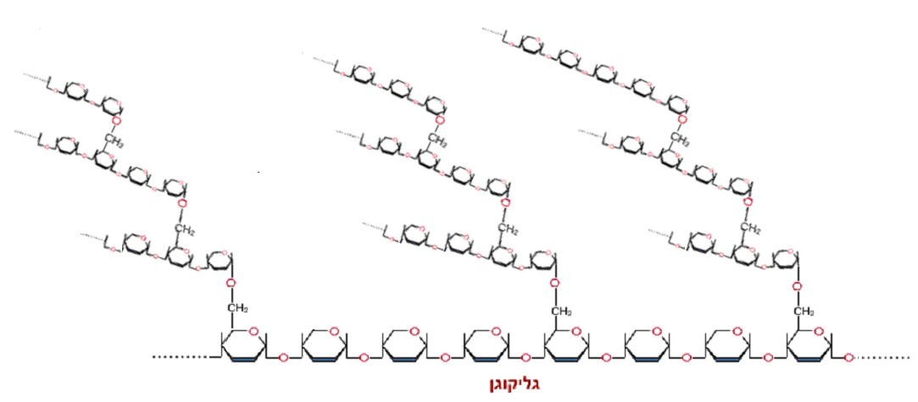
רב סוכר- גליקוגן
בנוי משרשרת ארוכה של מולקלות גלוקוז.
מהווה חומר תשמורת בבעלי חיים- נמצא בעיקר בכבד ובשריר.
נוצר כאשר רמות הגלוקוז בגוף גבוהות ואין צורך יותר בהפקת אנרגיה.
מתפרק כאשר הגוף צריך אנרגיה מיידית – לדוגמא בזמן צום או פעילות גופנית מסיבית.

